Slide 1
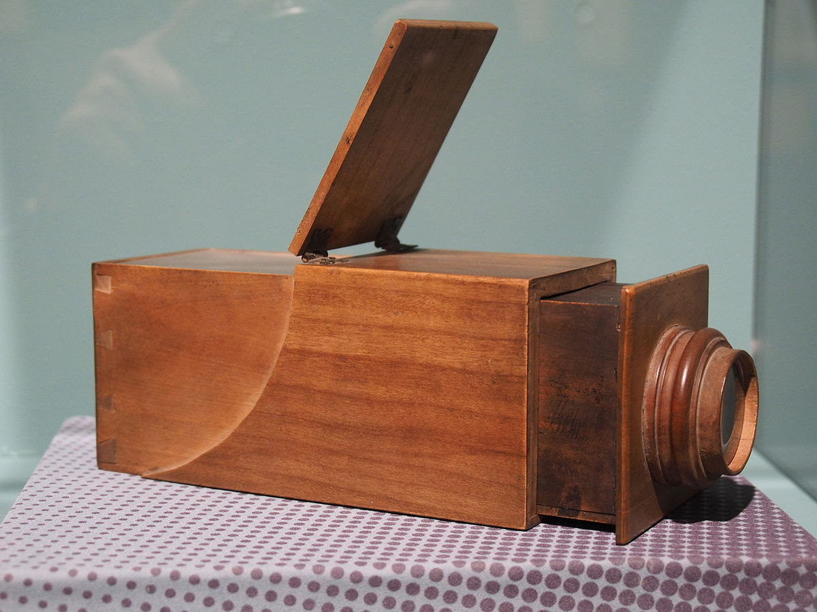
Камера-обскура – давній винахід у сучасному світі
Творча робота
Перепелка Юрія Дмитровича,
учня 10-А класу
Херсонської спеціалізованої школи
І-ІІІ ступенів № 52 з поглибленим
вивченням української мови
Херсонської міської ради
м. Херсон
Керівник проекту: Мясоєдова Наталія Миколаївна,
вчитель фізики Херсонської спеціалізованої школи
І-ІІІ ступенів № 52 з поглибленим
вивченням української мови
Херсонської міської ради

Slide 2
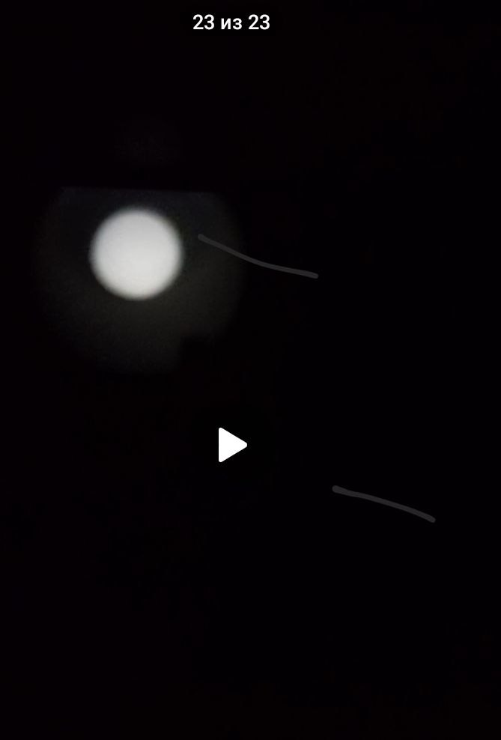
Мета дослідження: за допомогою саморобного пристрою камера – обскура перевірити можливість використовувати його в різноманітних сферах, від мистецтва до наукових досліджень.
Завдання проекту:
1. Ознайомитись з історією виникнення пристрою Камера-обскура.
2. Виготовити власний пристрій використовуючи підручний матеріал.
3. Описати отримане зображення на екрані, пояснити його за допомогою оптичних законів.
4. За допомогою саморобного пристрою перевірити можливість використовувати його в різноманітних сферах, від мистецтва до наукових досліджень.
5. Висновки реалізації проекту.
Об’єкт дослідження – саморобна камера-обскура.

Slide 3
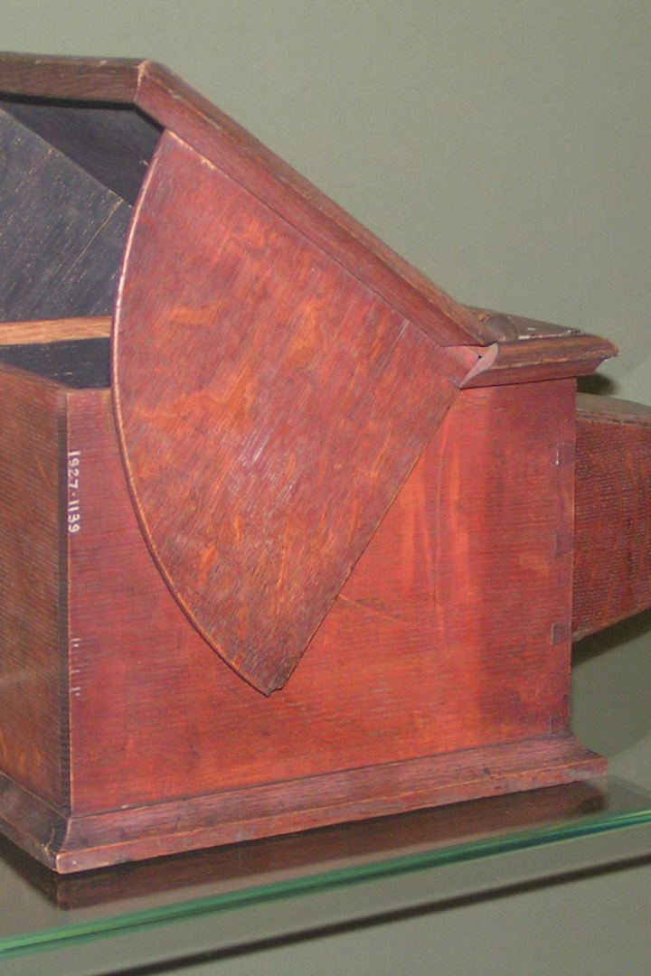
Що таке камера-обскура?
Латиною camera перекладається як кімната, а obscura — темна.
З неї почалася історія фотографії, коли через маленький отвір на папір проектували зображення предмета.
Камера-обскура - це оптичний пристрій, який працює на принципі проекції перевернутого зображення предметів, що знаходяться перед отвором у темній кімнаті. Цей винахід є попередником сучасних камер та дає змогу отримати чітке, проте перевернуте, зображення реальності.

Slide 4
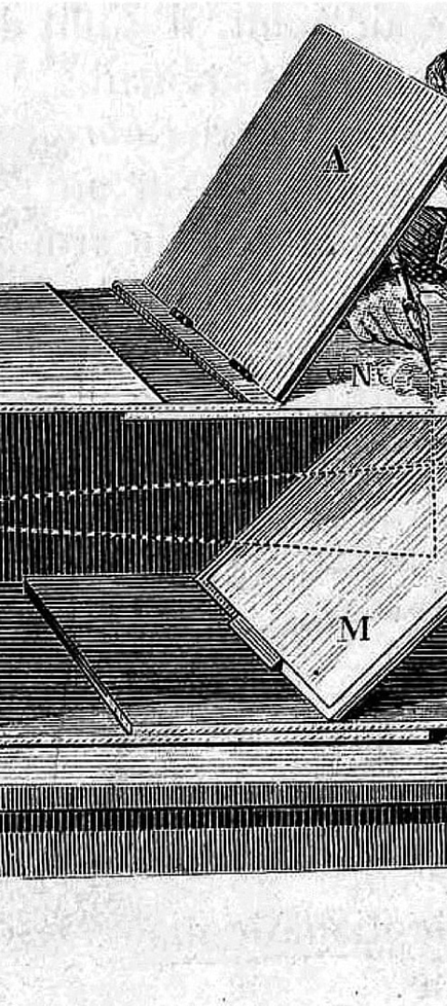
Історія винаходу
1
Перші спогади про камеру-обскуру можна знайти ще в V столітті до н.е., коли китайський філософ Мі Ті описав виникнення зображення на стіні затемненої кімнати. Аристотель також згадував про таку камеру у своїй праці “Problemata” (близько 350 року до н.е.).
2
У XIV столітті китайський науковець Чжао Юцінь провів значні досліди з камерою-обскура, вперше описавши багато явищ, з нею пов’язаних. Перший точний і повний опис камери-обскури знайдений в одній з неопублікованих праць Леонардо да Вінчі.
3
7 січня 1839 року у Парижі Луї-Жак Дагер продемонстрував свій винахід щодо отримання зображення з використанням камери-обскури. Цей винахід став початком історії фотографії

Slide 5
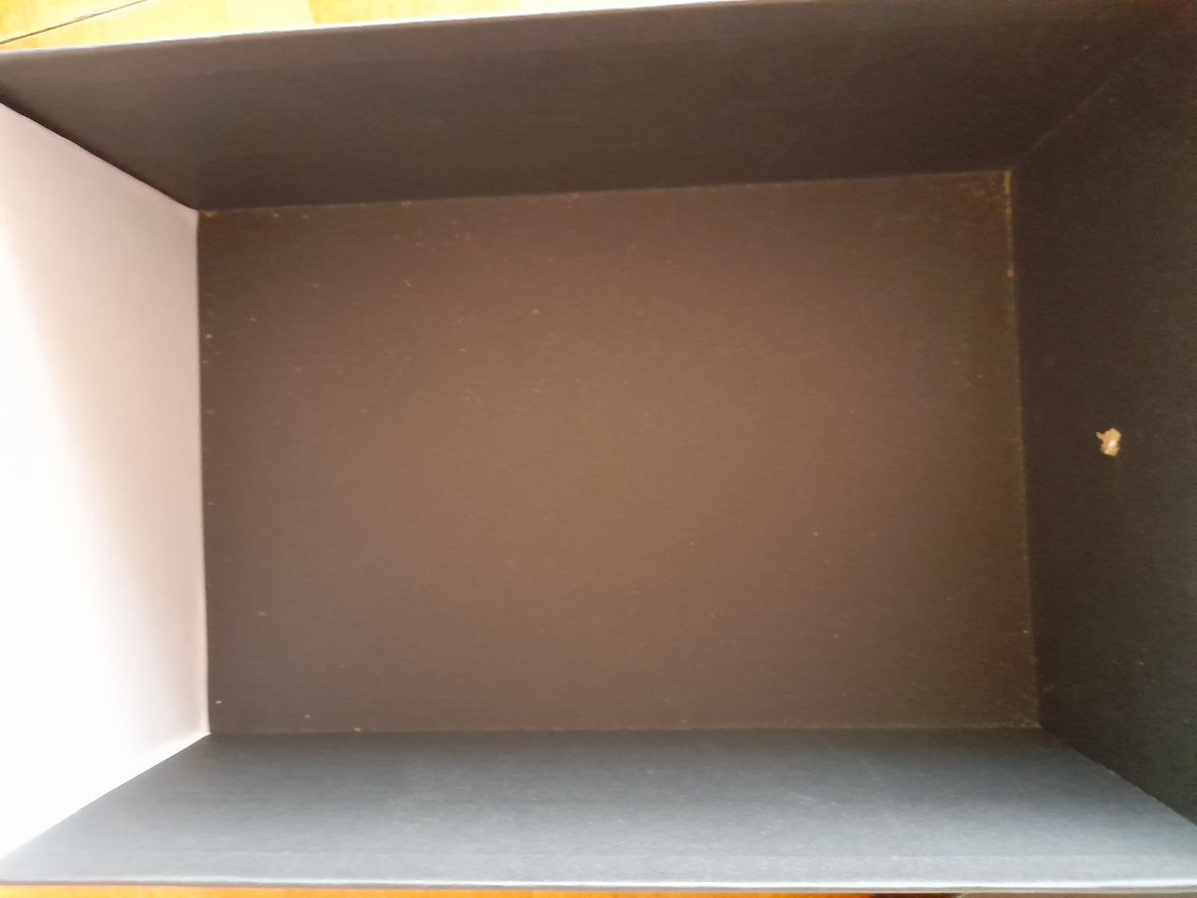
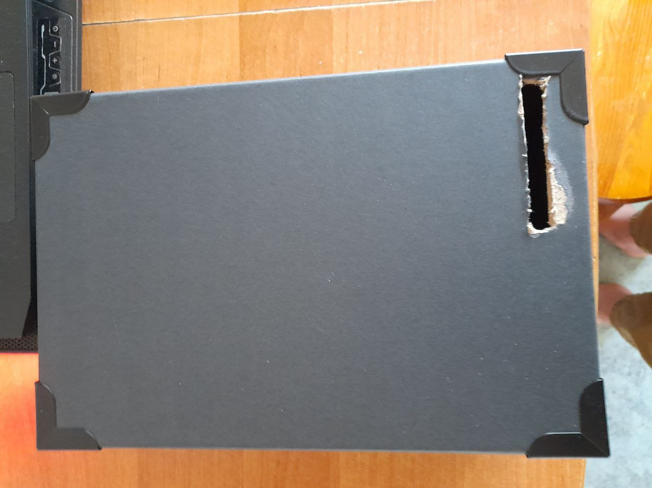
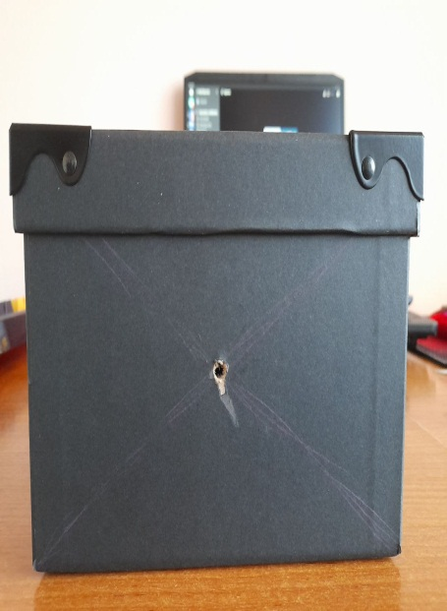
Для виготовлення власної камери-обскура я знайшов коробку, яка мала внутрішні стінки чорного кольору і наступні розміри: довжина 25 см, ширина 17 см, висота 10,5 см. Відстань від отвору до протилежної стінки коробки 25 см.
В одній із стінок зробив отвір, а діаметр розрахував за формулою, яку вивів лорд Релей:
d – діаметр отвору, f – відстань від площини отвору до площини зображення, λ - довжина хвилі світла.
В боковій стіні коробки я прорізав отвір для мобільного телефону, щоб фіксувати отримане зображення.
Діаметр отвору d = 0,2 см.

Slide 6
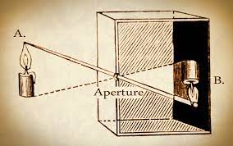
Принцип роботи камери-обскури
Камера-обскура працює на основі законів оптики. Світло проходить через невеликий отвір у темній камері та формує перевернуте зображення на протилежній стороні. Це пояснюється фізичним принципом поширення світла в лінійному напрямку.
Розташування об'єктів у середині Камери-обскури та відстань між ними визначають чіткість та розміри зображення на екрані. Чим меншим є отвір, тим чіткішим буде зображення, але менш яскравим.

Slide 7
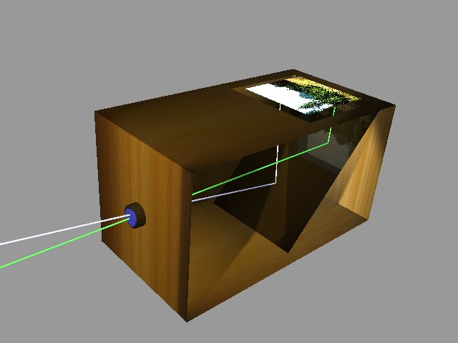
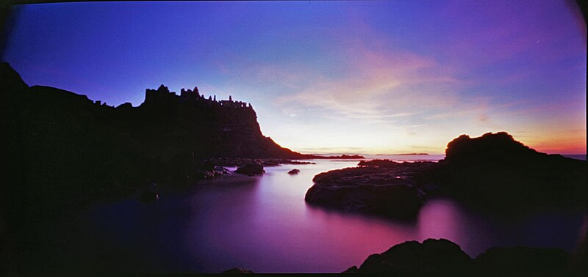
Де я можу скористатися цією поробкою?
Для створення власних малюнків.
Для проведення дослідів.
Для спостереження за сонячними затемненнями.
Для розваги, состерігаючи пейзажи за вікном.

Slide 8
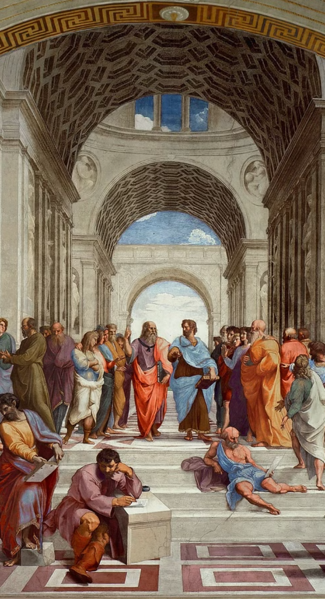
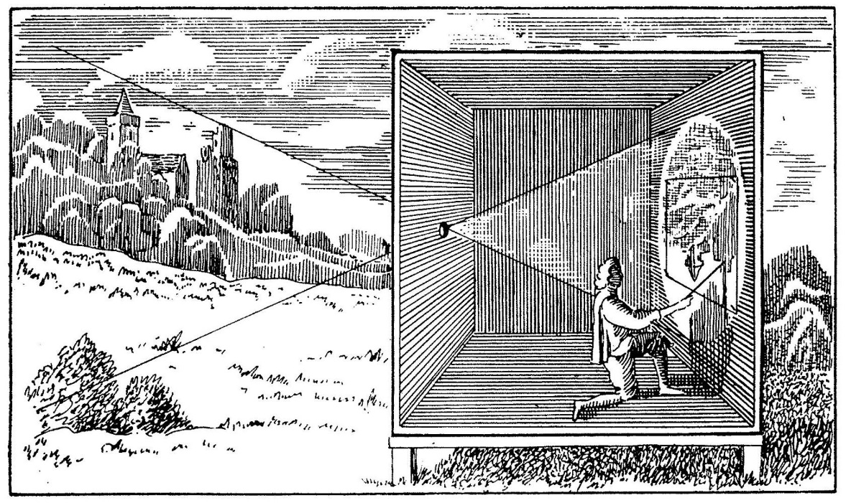
У ХVII-ХVIII століттях камера-обскура стала невід'ємним інструментом для художників, які прагнули точно зображувати реальність. Вона допомагала їм досягнути ефекту глибини, світлотіні та правильної перспективи на своїх полотнах.
Якщо зробити стінку камери-обскури, яка протилежна отвору, напівпрозорою, то отримане зображення можна побачити відразу і обвести його олівцем для створення малюнку. Зображення буде перевернутим, зменшеним і трішечки розмитим.

Slide 9
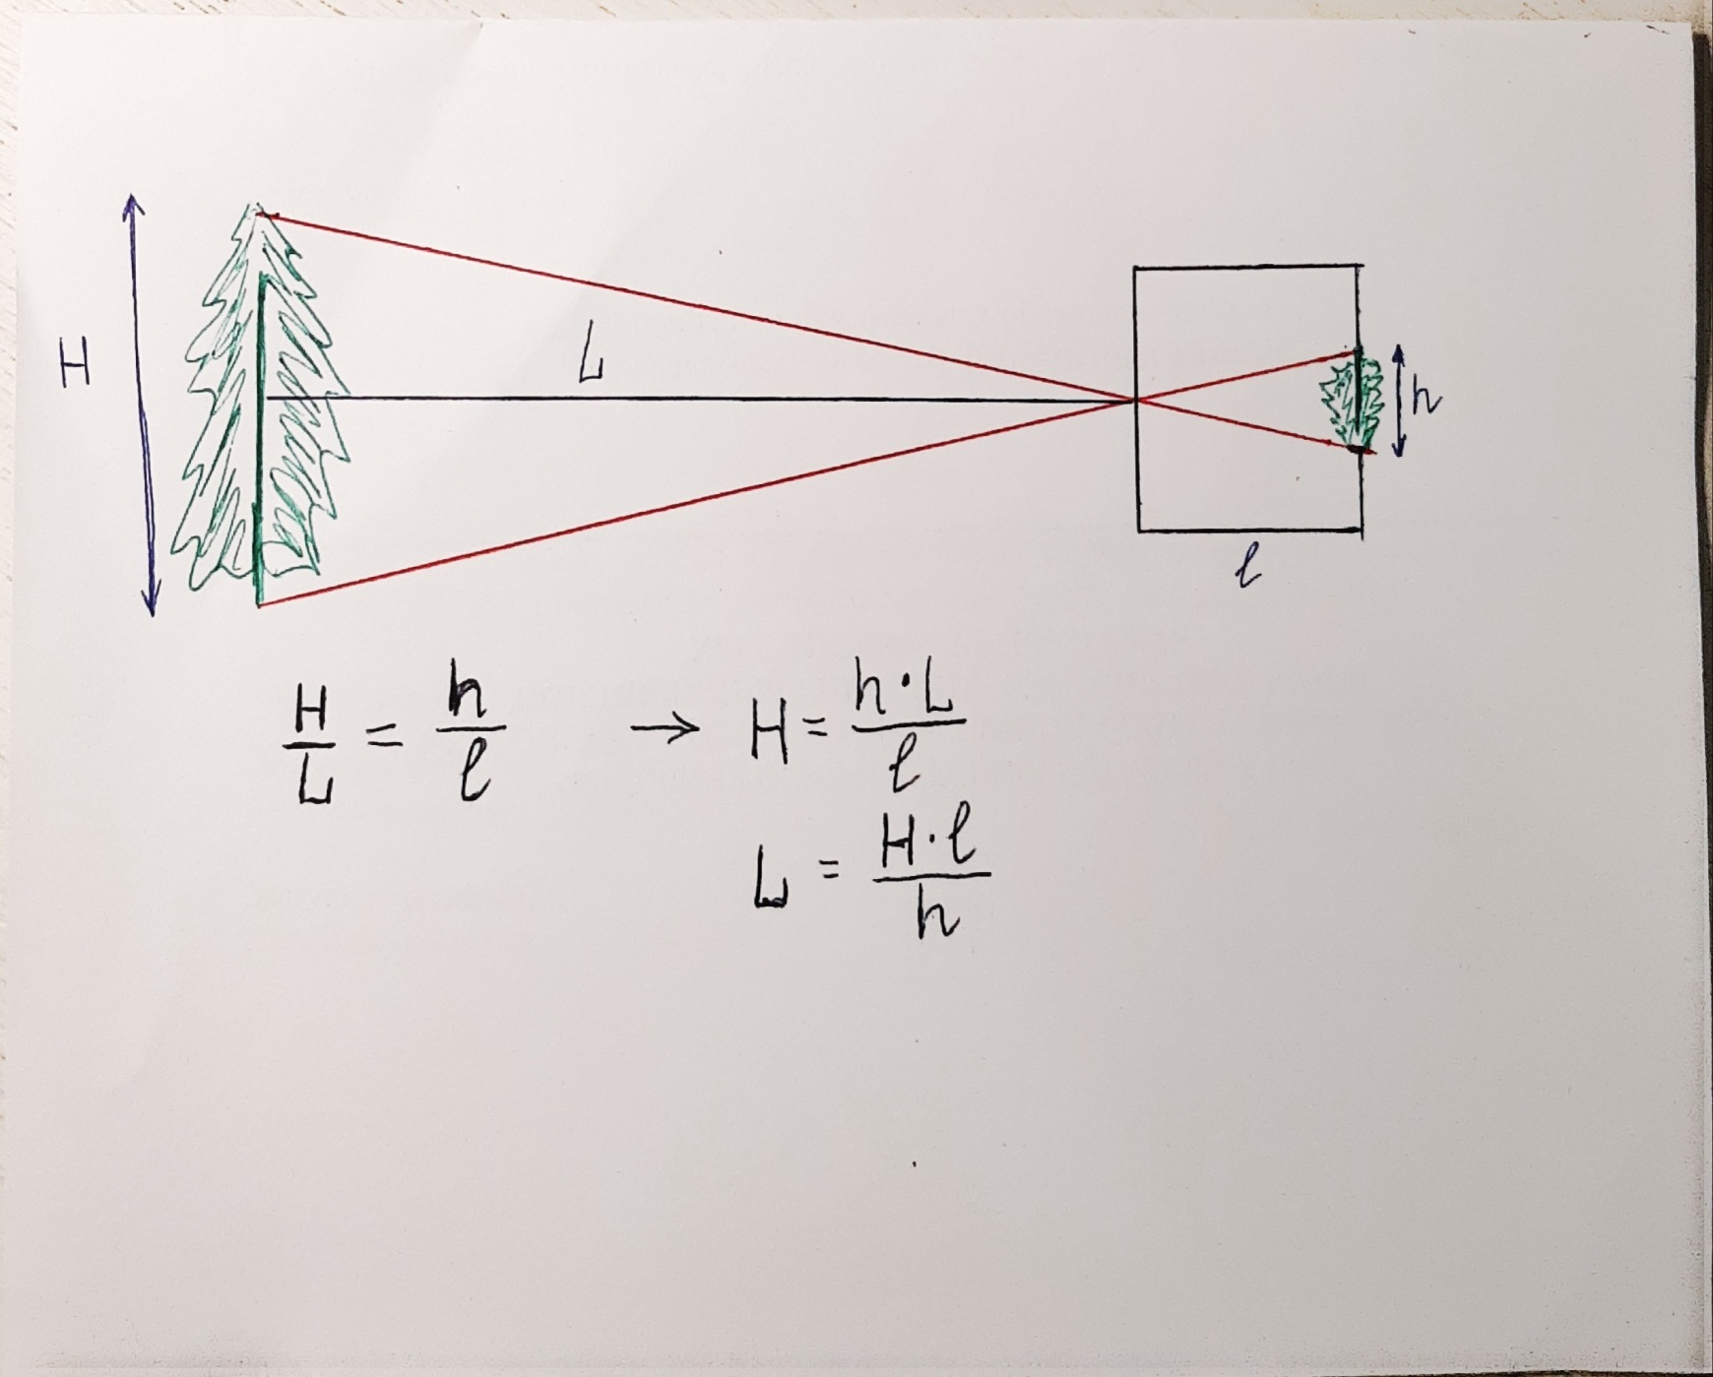
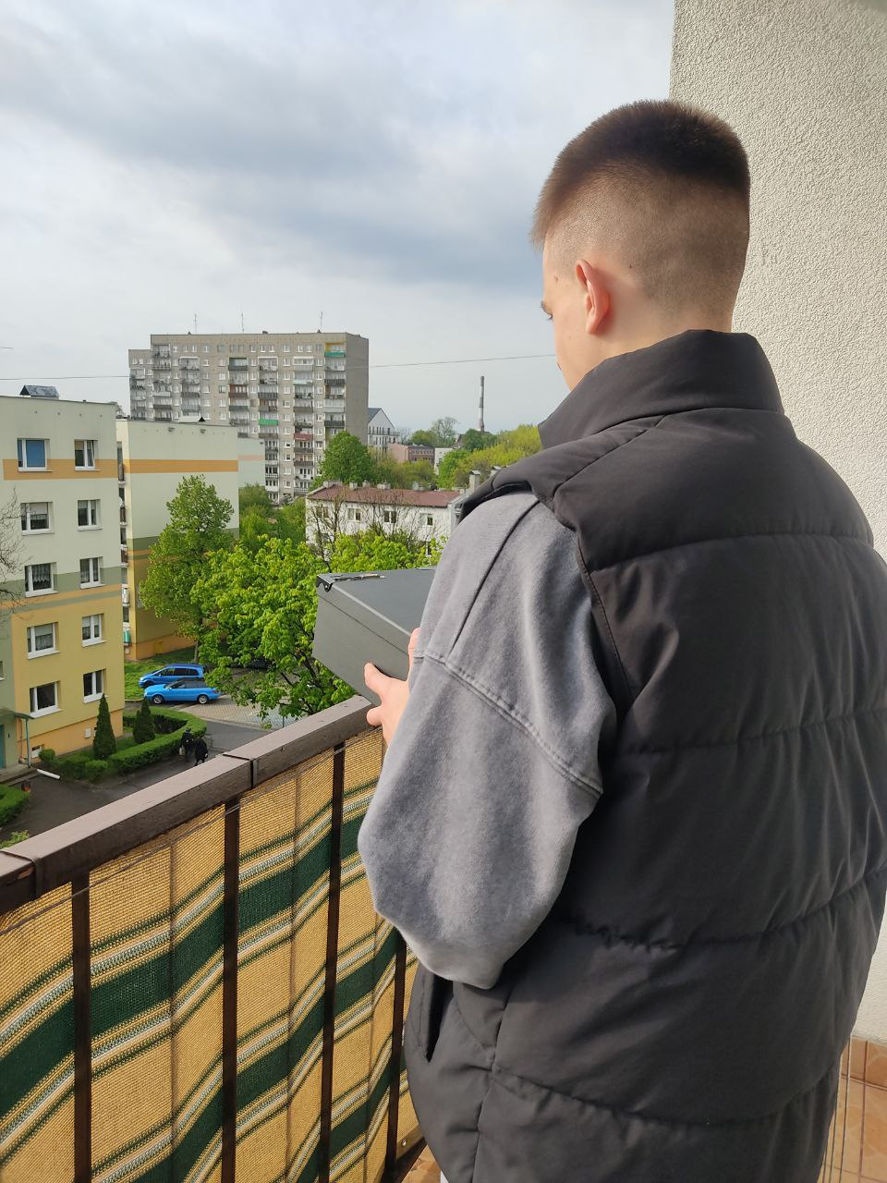
За допомогою цього саморобного пристрою можна знаходити розміри предметів на маленьких і великих відстанях.

Slide 10
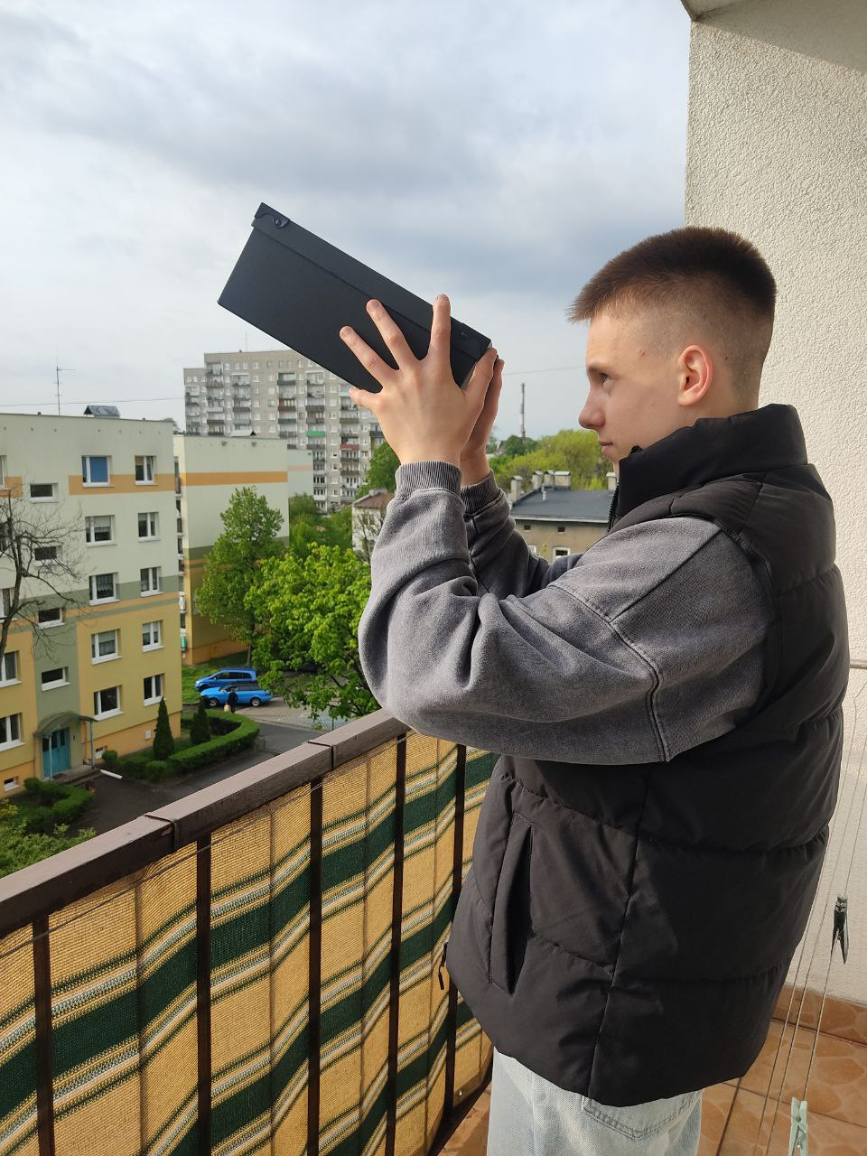
Камера-обскура дозволяє спостерігати сонячні плями. Ще в середні століття споруджувалися готичні собори, в яких майже щодня можна було спостерігати поверхню сонця. А 18 травня 1607 року Йоганнес Кеплер помилково прийняв зображення маленької темної плямочки на сонячному диску в камері — обскурі за Меркурій. В 1540 році в Німеччині Рейнгольд(Reinhold) і його учні використали камеру-обскуру для спостереження за сонячним затемненням.

Slide 11
Майбутнє камери-обскури в сучасному світі
Інноваційні технології
Художнє застосування
Дослідницьке застосування​
Камера-обскура може бути оновлена за допомогою сучасних технологій, включаючи електронні компоненти та цифрові датчики, щоб надати їй нові функції та можливості.
Художники та фотографи можуть продовжувати експериментувати з камерою-обскурою як творчим інструментом для створення унікальних зображень та художніх інсталяцій.
Камеру-обскура можна застосовувати як пристрій для вимірювання відстані до предмету, або його розміри. Також цей винахід підходить для спостереження за сонячним затемненням.
Освітнє значення
Історична цінність
Камеру-обскура можна використовувати батькам для розваги своїх дітей, тому що процес її створення дуже простий.
Розважальне застосування
Камера-обскура залишається важливим навчальним інструментом, який допомагає пояснити основи оптики та принципи формування зображення.
Камера-обскура продовжує мати важливе історичне значення як попередник сучасної фотографії та відіграє ключову роль у розвитку візуальної культури.

Slide 12
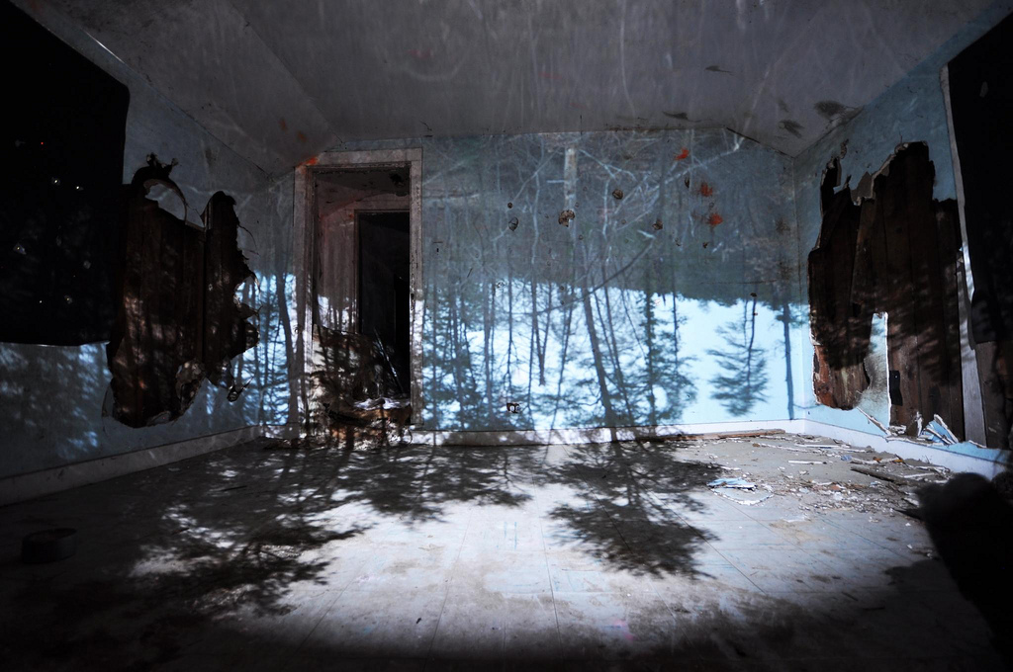
Тепер я можу використовувати цей саморобний пристрій в різноманітних сферах, від мистецтва до наукових досліджень:
-для створення зображень та художніх інсталяцій;
-вивчати історію фотографії;
-знаходити розміри предметів на маленьких і великих відстанях, наприклад діаметр сонця;
-для спостереження за сонячними затемненнями;
-для розваги: спостерігати пейзажі за вікном або зробити з власної кімнати камеру-обскуру.
Щоб все це зробити, зовсім не обов’язково виходити з власної кімнати!

Slide 13
Використані джерела:
1. Вікіпедія. Камера-обскура https://uk.wikipedia.org/
2. Камера-обскура – геніальна коробка з діркою https://martatrotsiuk.com/archives/1334
3. Визначення діаметра сонця за допомогою камери-обскура https://youtu.be/ypTuiKBM-XA?si=qk2rLndhbJt-wL1r
4. Підручник фізики 11 клас за редакцією Бар’яхтара В.Г., Довгого С.О. https://pidruchnyk.com.ua/481-fzika-baryahtar-bozhinova-kryuhn-11-klas.html
5. Підручник фізики 9 клас за редакцією Бар’яхтара В.Г., Божинової Ф.Я., Довгого С.О. , стор. 66 https://shkola.obozrevatel.com/ukr/books/9klass/fizika/barjakhtar-2017/10--svitlovij-promin-i-svitlovij-puchok--zakon-pryamolinijnogo-poshirennya-svitla--sonyachne-ta-misyachne-zatemnennya/66/
6. Фоти І відео з власного архіву.

